Slide 1
Wireshark Foundation

Slide 2

Zahlen,
Daten,
Fakten!

Slide 3
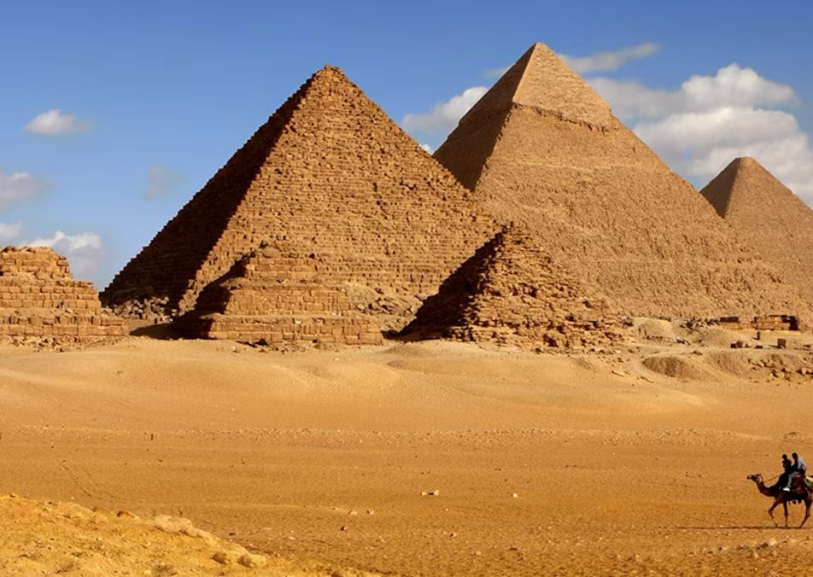
Ein Ausflug in die Geschichte
14.07.1998 – Geburtstag Wiresharks
16.09.1998 – Erster Commit
18.11.1998 – Ethereal 0.5.0
Juli 2006 – Umbenennung in Wireshark
29.03.2008 – Wireshark 1.0.0
18.11.2015 – Wireshark 2.0.0 „Qt“
28.02.2019 – Wireshark 3.0.0
10.04.2022 – Wireshark 4.0.0
15.11.2023 – Wireshark 4.2.0
28.08.2024 – Wireshark 4.4.0
08.10.2025 – Wireshark 4.6.0

Slide 4
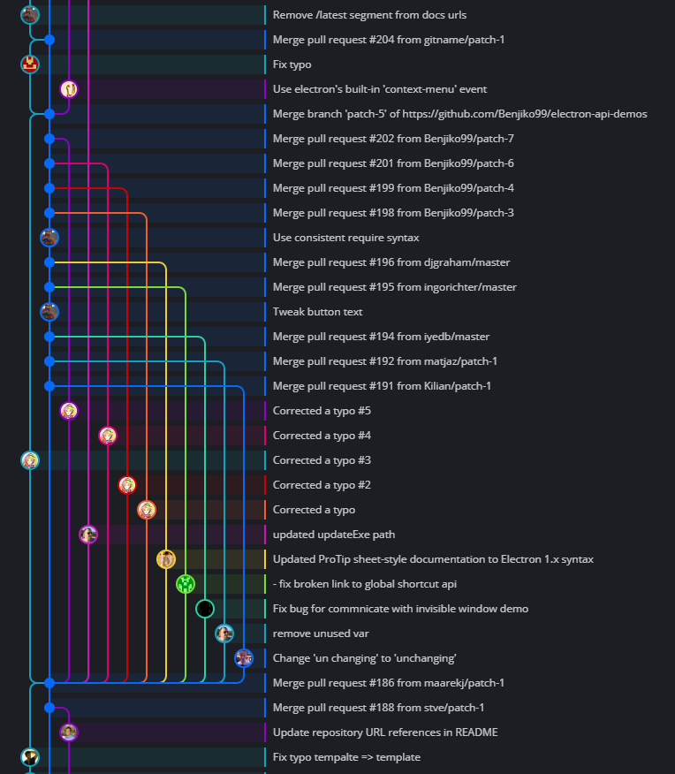
Beiträge pro Jahr
1998: 135 (3.5 Monate)
1999: 1,245
2003: 2,661
2008: 3,011 ← 1.0 wird veröffentlicht
2013: 6,934 ← All-Zeit Hoch
2015: 4,805 ← Qt Oberflächte
2018: 4,246
2020: 2,588 ← COVID dip
2023: 3,721
2024: 3,816
2025: 3,587
2026: 1,198 (bis dato)

Slide 5

So viel Zeugs
6.4 Millionen Zeilen Code
/epan/dissectors – 4.95 Mill (85% des gesamten C Codes)
QT UI – 164k

Slide 6

Übeltäter
epan/dissectors/packet-ieee80211.c – 1493 commits
epan/dissectors/packet-tcp.c – 795 commits
epan/dissectors/packet-smb2.c – 597 commits
1688 aktive Dissektoren
1794 gesamt hinzugefügt (106 eingestellt / zusammengelegt)
2024: 89 neue Dissektoren
2025: 65 neue Dissektoren
134 ASN.1 Protokol Dateien

Slide 7
Neu hinzugekommen (eine Auswahl)
packet-edhoc - Ephemeral Diffie-Hellman over COSE — IoT authentication
packet-bhttp – Binary HTTP (RFC 9292)
packet-dect-nr - DECT NR+ (next-gen DECT for industrial/IoT)
packet-irdma – Intel RDMA
packet-btp-matter - Bluetooth Transport Protocol for Matter smart-home
packet-bist-ouch / packet-bist-itch - Borsa İstanbul financial exchange protocols
packet-bpsec-cose / packet-bpsec-defaultsc - Bundle Protocol Security (delay-tolerant networking)
packet-iana-data – IANA data dissector
packet-darwin - Apple Darwin custom block decoder
packet-c2p - Cell-to-Pixel control

Slide 8
Wireshark is one of the only places on Earth where a 1980s mainframe protocol can still be inspected next to a 2025 IoT mesh frame.

Slide 9
Protocol Geschichte
Immer schon dabei gewesen:
  telnet rlogin rsh finger whois
  echo chargen daytime gopher tftp
  bootp kerberos kerberos4 nfs nfsacl
  nis nisplus yppasswd ypserv pcnfsd
  rusers rwall rstat bootparams hclnfsd
Spiele, Spiele, Spiele und ein bisschen was Anderes
  Quake, quake2, quake3
  Heretic, doom, wow, woww
  AIM – AOL Instant Messenger

Slide 10
Wireshark Datei Formate
Wireshark beherrscht 86 unterschiedliche Dateiformate
Highlights:
  Libpcap, pcap, pcapng
  5views (Accellent) , aethra , capsa (Colasoft) , commview (TamoSoft) , netscaler (Citrix) , netxray / ngsniffer (NAI/Network General) , observer (Viavi) , peekclassic / peektagged (Savvius/WildPackets) , radcom , snoop (Sun) , toshiba , visual (Visual Networks)
  Telecom / mobile: catapult_dct2000 , nettrace_3gpp_32_423 , log3gpp , k12 (Tektronix) , eri_enb_log (Ericsson eNB)
  Bluetooth & wireless: btsnoop (Android Bluetooth log) , hcidump , packetlogger (macOS BT) , daintree-sna (Zigbee analyzer)
  Automotive / industrial: blf (Vector Binary Log) , busmaster , candump , cllog , autosar_dlt , peak-trc , socketcan , ems
  Nato: stanag4607 (NATO radar GMTI)

Slide 11
Fun-Facts
Der Wi-Fi Dissektor ist bereits 1,493 überarbeitet worden — alle 7 Tage seit 1998.
Wireshark fügt in etwa 1 neues Protokoll pro Woche hinzu
86 verschiedene Dateiformate bedeutet auch, Wireshark kann Pakete sowohl aus einem Snoop file einer Sun SPARK workstation von 1990 auslesen, als auch die CAN Logs eines Tesla

Slide 12
Money

Slide 13

Finanzierung
~640k USD jährliches Budget
Ungefähr break-even jedes Jahr
60k USD in Spenden
2500 USD Merchandise
~400k USD SharkFest

Slide 14




Sponsors
Platinum
Gold

Slide 15
Wireshark Certification
Eine Zertifizierung für Ihr Wissen
150 Prüfungen bis her
100% foundation benefit

Slide 16
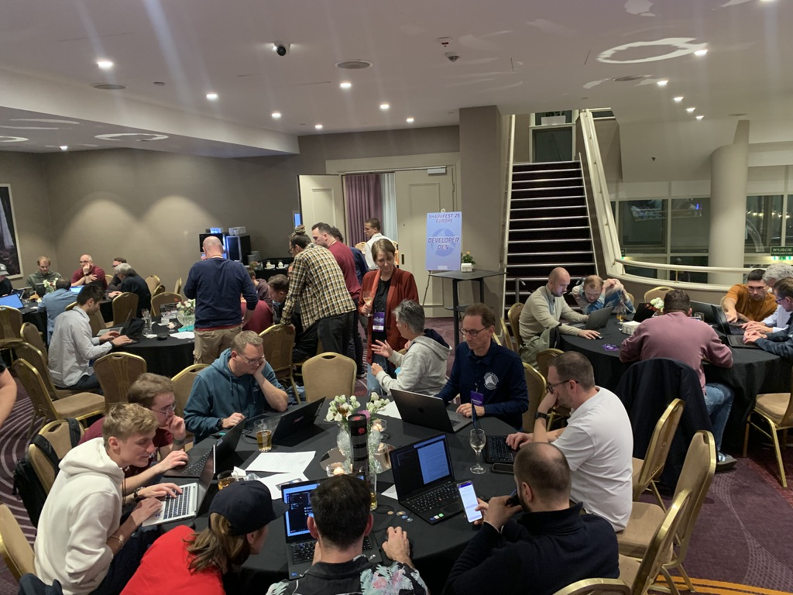
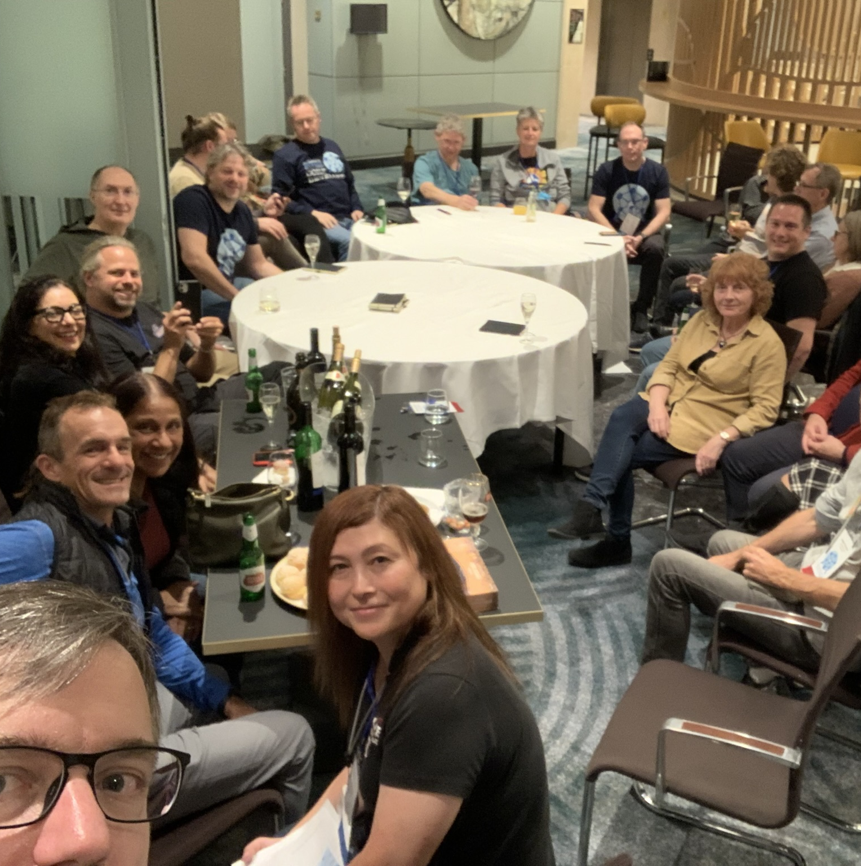
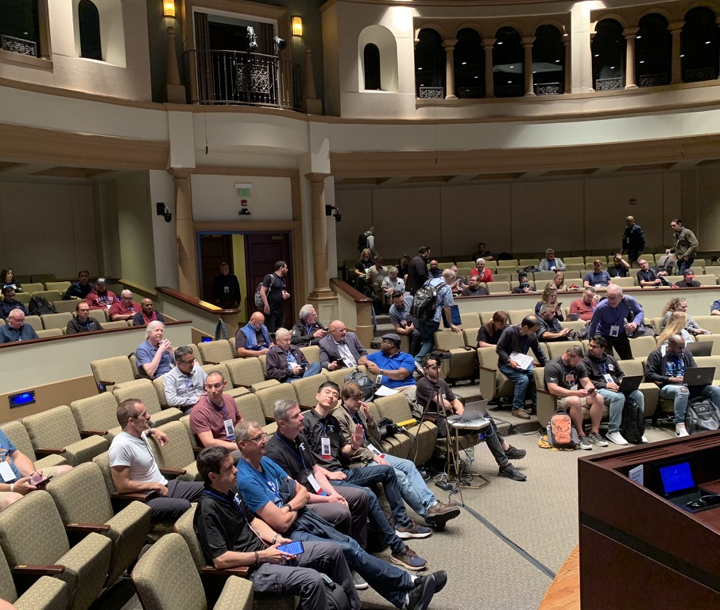
SharkFest
Triff wunderbare Menschen
Sehr spannende Vorträge
Einfach nur Spaß und unglaublich viel Nerd Talk

Slide 17
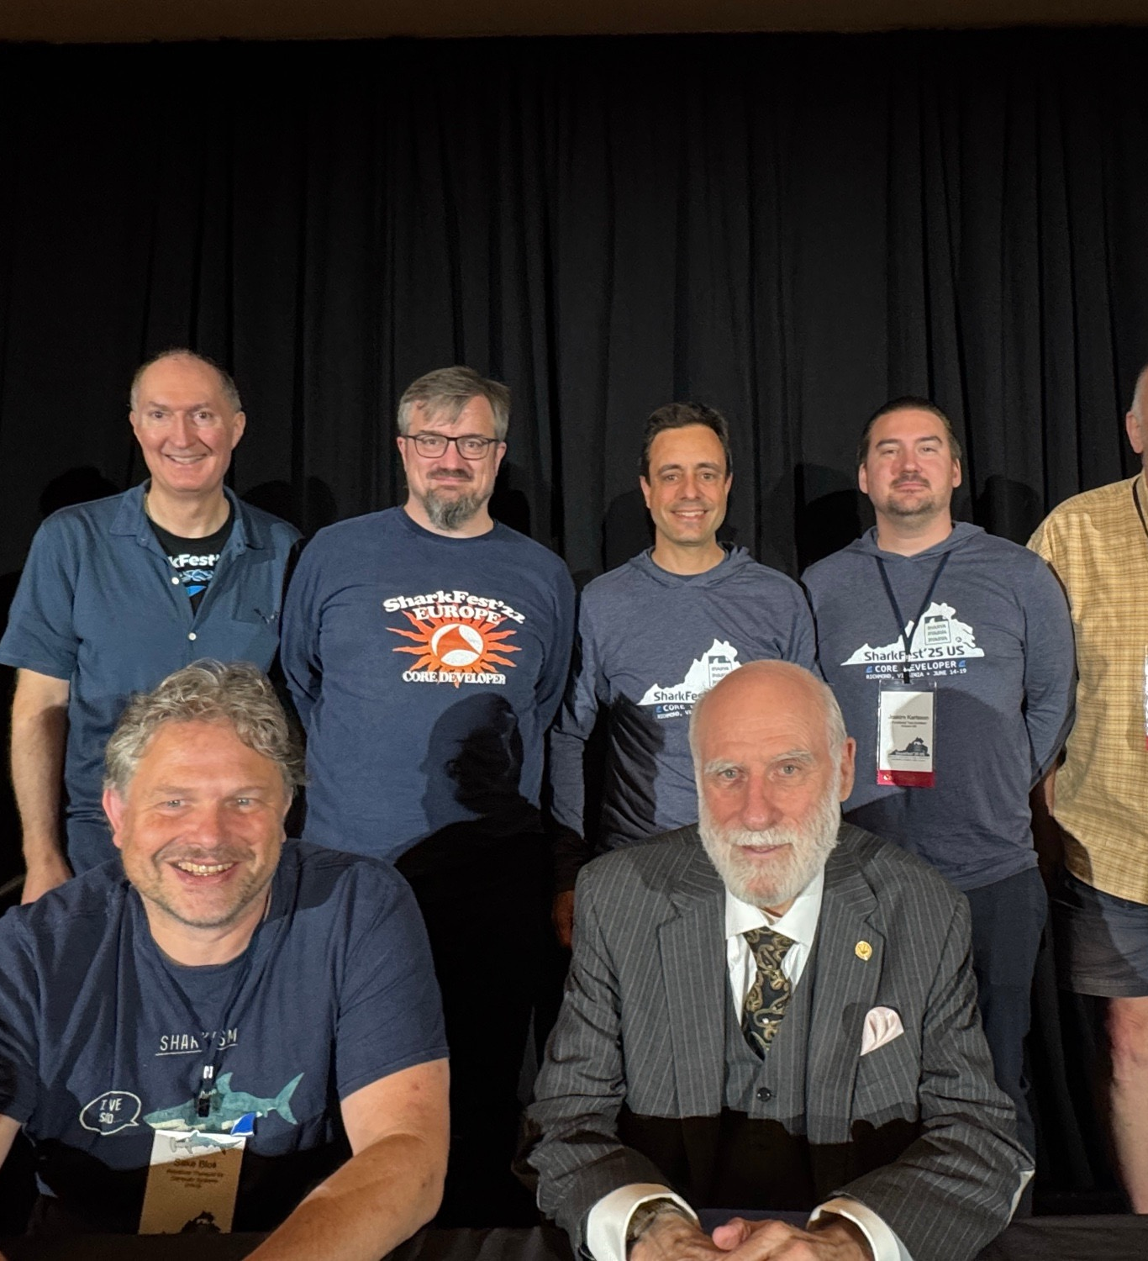
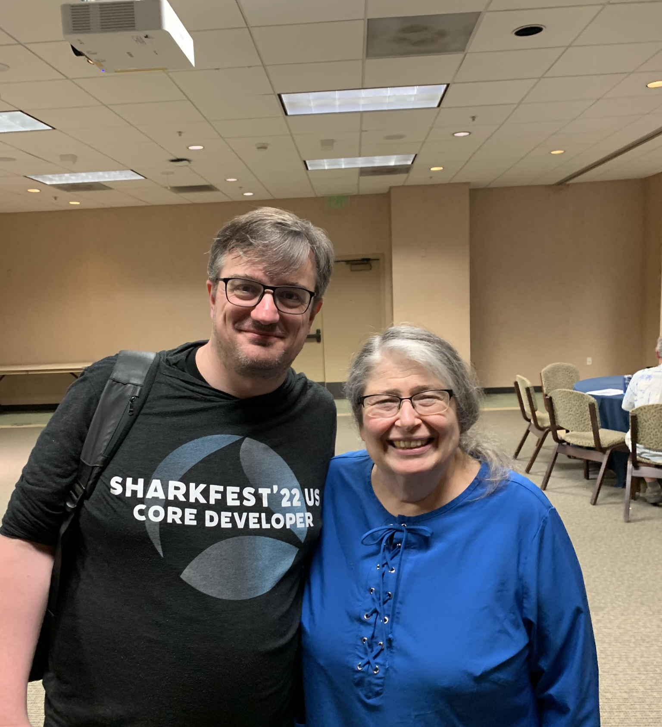
Meet Legends!

Slide 18
Wie könnt Ihr unterstützen
Überzeugt Euren Arbeitgeber
Besucht SharkFest
Gerne auch Spenden & Merchendise

Slide 20
Please consider donating

